Slide 1


Детских журналов выходит множество.
Желаем вам встречаться с ними чаще и находить много интересного!!!
Представляем вашему вниманию журналы , которые получает наша библиотека:
В Журналах рисунки
На каждой странице
Рассказы, загадки,
Стихи, небылицы!
Большеулуйская центральная
детская библиотека

Slide 2










Добро пожаловать в мир детской периодики!

Slide 3


Теперь, ребята вам не нужно покупать энциклопедии и словари, сидеть в интернете, чтобы ответить на бесконечные вопросы. Это за вас сделает мальчик по имени Филиппок, который в доступной форме простыми словами расскажет вам обо всем, что нас окружает и происходит в мире. Много полезной информации вы найдете именно в этом журнале.

Slide 4
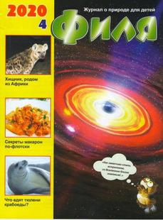

Филя – это филин, который везде летает и все знает. Своими знаниями он поделиться и с вами. В журнале можно найти самые интересные сведения о живой природе, репортажи из зоопарка, веселые викторины о животных, экологические игры и красочные картинки.

Slide 5

Шишкин лес – это детский познавательный журнал. Его обитатели добрая мышка Шуня, озорной волчок Зубок, неунывающий котенок Коксик, веселая лисичка Веснушка, хозяйственный Енот Енотыч и всезнающая сова Матильда.
Они не просто рассказывают вам интересные сказки, но и учат вас быть добрыми, воспитанными и вежливыми.

Slide 6
В журнале вы найдете веселые комиксы о Том и Джерри, их приключениях, а также найдете друзей по переписке.

Slide 7
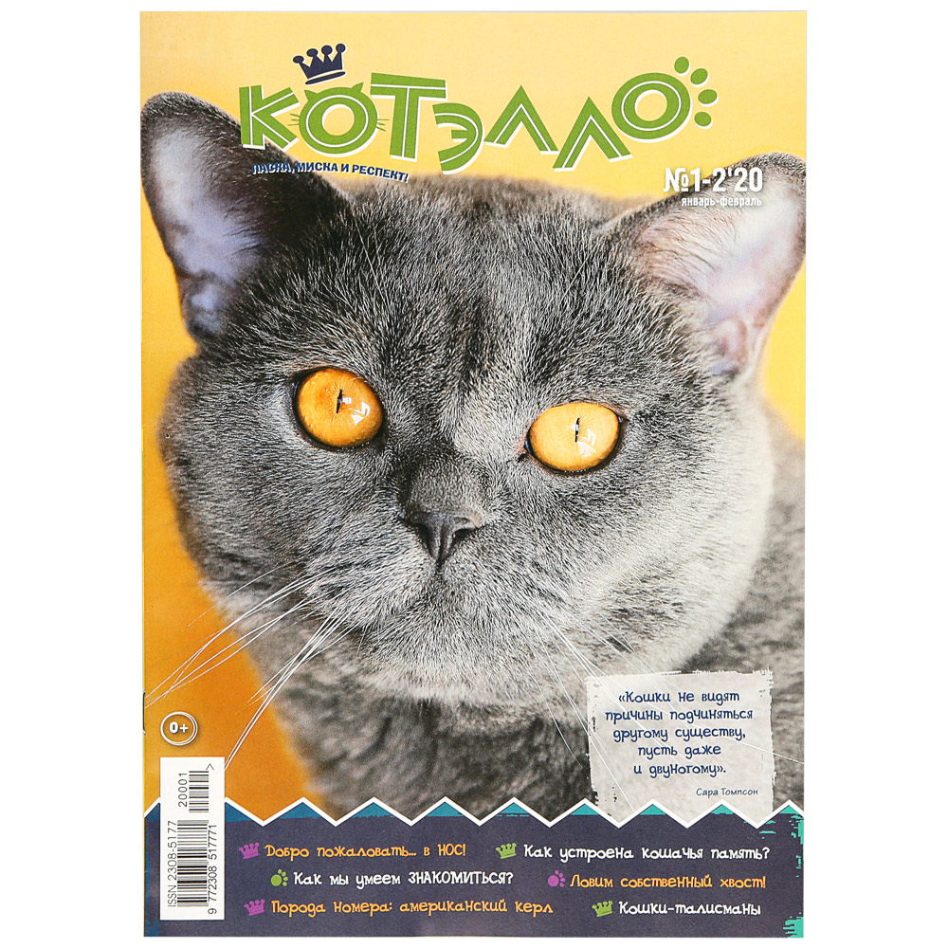

Журнал «Котелло»- познавательный журнал с массой превосходных фотографий, коллажей и тематических иллюстраций- все о кошках, таких очаровательных и таких любимых. На страницах этого журнала вы найдете массу полезной и интересной информации о котах и кошках, получите ответы на вопросы о здоровье и питании кошек.

Slide 8

Тошка и компания – это веселый журнал о животных. Главный герой этого журнала любознательный щенок Тошка, который станет верным другом для всех любителей животных. На страницах журнала он расскажет вам о диких животных, о породах кошек, собак и лошадей, о секретах воспитания и ухода за разными домашними питомцами, начиная от попугаев до тараканов. Вместе с Тошкой вы отправитесь в путешествие, узнаете тайны и секреты животных, также можете отгадывать загадки, кроссворды.

Slide 9
«3/9 царство» – место, где сказка мирно соседствует с реальностью, а герои народных былин живут совершенно современной жизнью. Маленькому читателю уже с первых страниц станут близки и понятны приключения персонажей. Василиса, Забава, Данила и Иван… именно они расскажут ребятам любопытные, смешные, познавательные истории.

Slide 10
Мистер самоделкин –это коллекция оригинальных поделок, которые вы можете мастерить вместе с детьми и друзьями. Яркие открытки, необычные подарки, оригинальные украшения, а также интересные идеи и полезные советы.
Технология поделок очень проста, все этапы подробно описаны и проиллюстрированы цветными рисунками.
Развлекайтесь и окунитесь в мир творчества с журналом «Мистер самоделкин».

Slide 11

МУРЗИЛКА – самый интересный и красочный журнал. На его страницах произведения современных писателей, увлекательные сказки, рассказы, стихи.
С этим журналом можно провести время полезно, а именно поиграть в игры, отгадать ребусы и кроссворды.

Slide 12


Благодарим за внимание и говорим вам, что наша библиотека, книги и журналы всегда ждут своих любознательных и прилежных читателей. До новых встреч!!!
Мы ждем Вас в детской библиотеке:
По адресу: с. Большой Улуй, ул. Советская, 138.
С 9 до 17:00.
Выходной: суббота, воскресенье.
Телефон: 22-0-52
E-mail: cdb.ului@mail.ru
WWW: большеулуйская-цбс.рф.

